Slide 1





Boutique:
Beauty and Hair

Slide 2

Come nasce?
La Boutique nasce il 30 gennaio 2023, quando tre amiche decidono di collaborare tra di loro e creare qualcosa di proprio. Una di queste, infatti, era spinta dalla volontà di creare un salone di bellezza con prodotti che fossero ecologici e sostenibili non solo per l'ambiente, ma anche per l'uomo.

Slide 3

Le nostre sedi
La sede principale si trova nel centro di Torino, mentre le altre due si trovano verso la periferia.

Slide 4
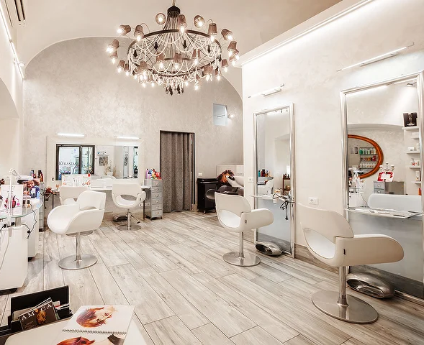
Le sedi sono tre, ed in ognuna di queste lavorano mediamente cinque dipendenti e due collaboratori.
Il fatto che i luoghi abbiano una piccola estensione rende i nostri luoghi maggiormente confortevoli e familiari

Slide 5
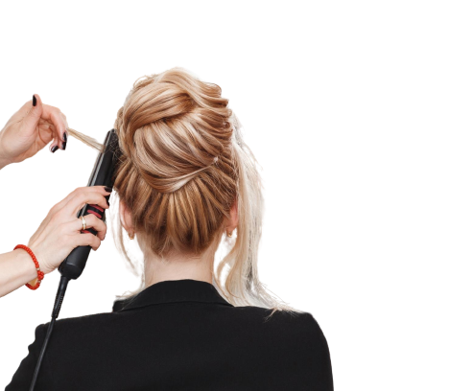
La nostra attività
La nostra impresa svolge un'attività di servizio di cura dei capelli e del corpo. Per i capelli offriamo molteplici servizi, mentre per il corpo diamo un maggiore focus alla cura del viso attraverso terapie rigenerative della pelle.

Slide 6
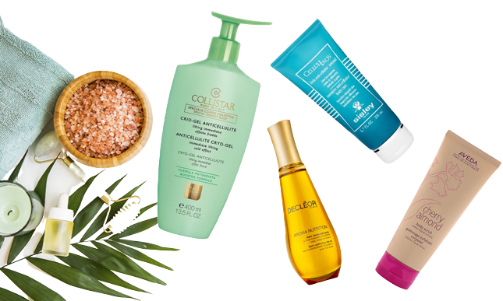
I nostri prodotti
La nostra Boutique offre ai clienti anche diversi prodotti, quali shampoo, balsamo, creme e molti altri per corpo e capelli.

Slide 7

Il nostro punto di forza
Il nostro principale punto di forza è l'alta qualità dei nostri prodotti: la Boutique sceglie di utilizzare prodotti meno aggressivi e naturali. Questo perché pensiamo sia più importante offrire un servizio di un livello che possa adattarsi agli ideali che perseguiamo noi e molte altre persone.
Cerchiamo poi di distinguerci offrendo un'accoglienza e un’ospitalità che possano soddisfare i nostri clienti nel migliore dei modi, rendendoli così dei clienti "affezionati"

Slide 8







Le nostre partnership
Infine, puntiamo a creare un'immagine positiva attraverso l'uso dei social e di un partner che possa rappresentare il nostro nome e diffondere la nostra visione.

Slide 9
Rischi | Azioni di prevenzione | Assicurazioni
Incendio e calamità | Estintori e impianti idrici per placare l’eventuale incendio | Incendio
Danni a terzi | Rendere il luogo più sicuro evitando inconvenienti | Responsabilità civile terzi
Infortuni sul lavoro | Controlli periodici sulle attrezzature e sui locali utilizzati | INAIL
Furto in negozio | Con l’installazione di apparecchiature antifurto e un sistema di videosorveglianza | Furto

Slide 10
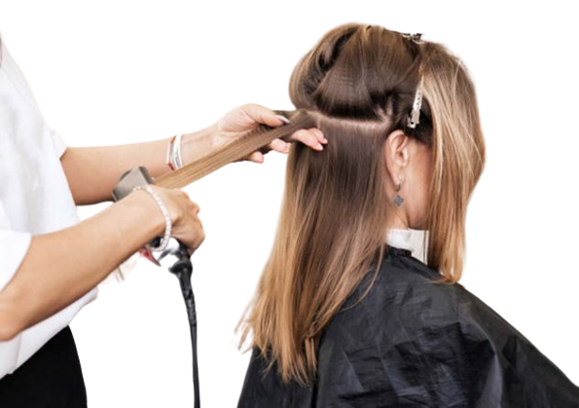
Caso di studio
Un dipendente provoca accidentalmente ad un cliente un’ustione di primo grado mentre utilizza la piastra.

Slide 11
Il danno diretto:
copertura del danno provocato a terzi
perdita di un cliente
Il danno indiretto:
cattiva reputazione generatasi dalla recensione del cliente e/o dal passaparola

Slide 12
Assicurazione
L’assicurazione migliore su cui appoggiarsi in questo caso è Responsabilità
Civile terzi (RCT)
Prevenzione
Assumere personale più scrupoloso ed attento anche nelle minime mansioni

Slide 13
Cos’ha funzionato per limitare i danni?
L’assicurazione Responsabilità civile terzi ci ha permesso di coprire le spese di risarcimento dei danni provocati al cliente.
Cos’è mancato per limitare i danni?
La presenza di personale più diligente e preciso.

